Slide 1

By Kel V22

Slide 2
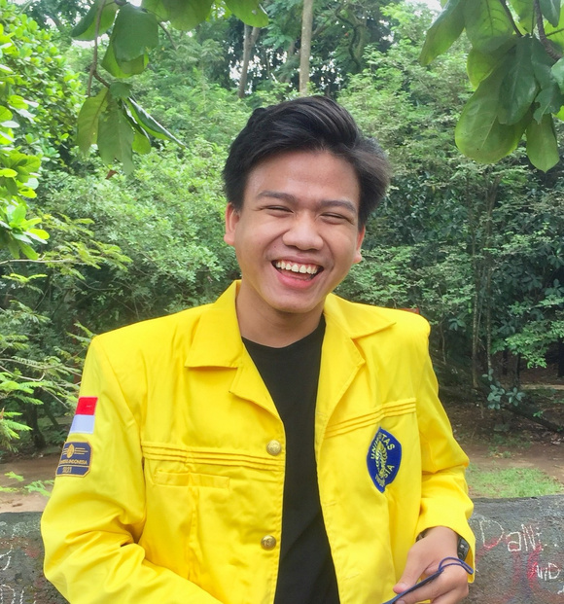
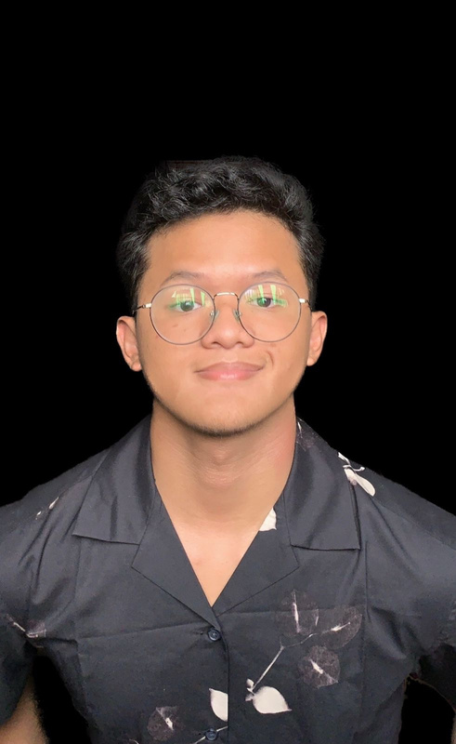
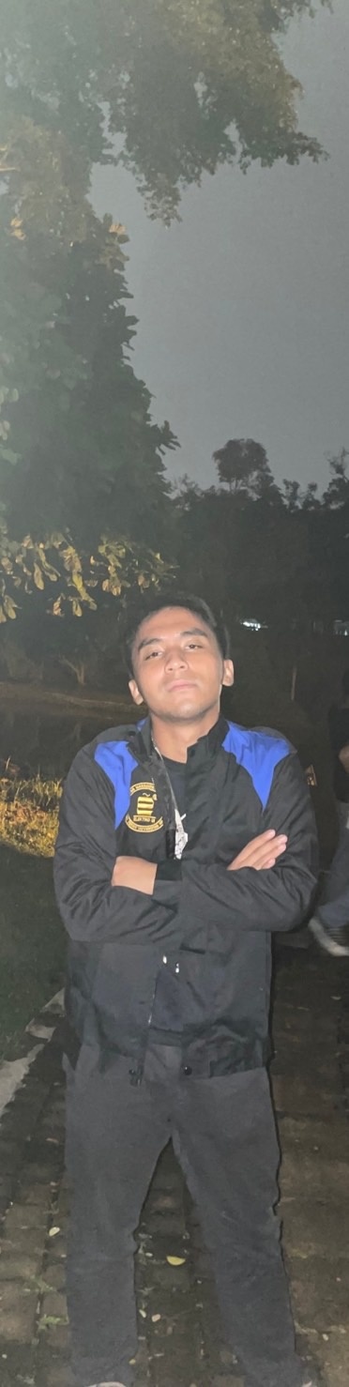
Anggota
Kel V22
01
02
03
Abdul Fikih Kurnia - 2106731200
Syauqi Aulia - 2106707201
Muhammad Aqil Muzakky - 2106731604

Slide 3

Latar Belakang
LanceNesia adalah platform online yang menghubungkan freelancer (pekerja lepas) dengan klien yang membutuhkan jasa mereka. Ini memungkinkan freelancer untuk menawarkan keahlian mereka dan klien untuk mencari solusi atas proyek atau pekerjaan tertentu.
Dengan menggunakan website freelance, klien dapat menemukan talenta global yang sesuai dengan kebutuhan mereka, sementara freelancer dapat memiliki fleksibilitas dalam memilih proyek dan jadwal kerja. Website freelance memanfaatkan kemajuan teknologi dan meningkatnya akses internet untuk memfasilitasi kerjasama yang efisien dan memperluas peluang dalam pasar kerja.

Slide 4

Fungsi
Bagi seorang pencari kerja khusunya mahasiswa website ini dapat memberikan kesempatan untuk mengembangkan keterampilan, memperoleh pengalaman kerja, dan mendapatkan penghasilan tambahan selama masa studi. Mahasiswa dapat menawarkan keahlian mereka, seperti desain grafis, penulisan, pengembangan web, atau penerjemahan, kepada klien yang membutuhkan. Hal ini memungkinkan mereka untuk mendapatkan pengalaman praktis yang relevan dengan bidang studi mereka, membangun portofolio, dan memperluas jaringan profesional. Selain itu, bekerja sebagai freelancer juga memberikan fleksibilitas waktu yang cocok dengan jadwal kuliah, sehingga mahasiswa dapat menjalankan proyek sambil tetap fokus pada studi mereka

Slide 5

Harapan
Harapan dari website ini adalah dapat menjadi platform yang efektif dan efisien bagi para freelancer untuk menemukan peluang kerja yang sesuai dengan keahlian mereka. Website ini diharapkan dapat menyediakan fitur-fitur yang memudahkan para freelancer dalam menemukan proyek-proyek yang sesuai dengan minat dan keterampilan mereka, dan memudahkan klien untuk menemukan freelance yang sesuai dengan kriteria yang diinginkan sehingga dapat menjalankan perekonomian dengan lancar.

Slide 6
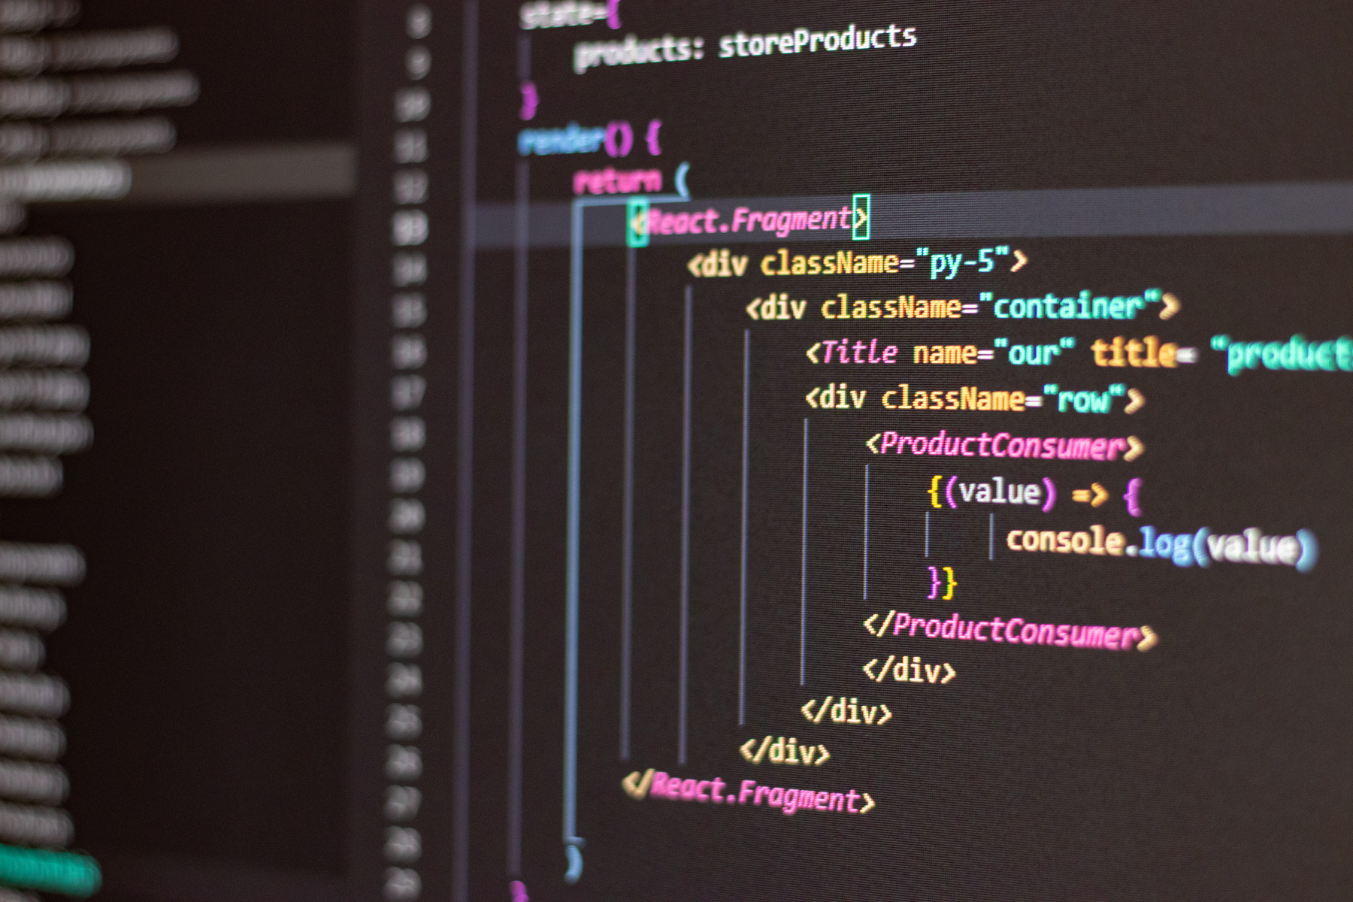
Tools
Bahasa Pemrograman : Javascript, HTML, CSS
Framework : Node JS, React JS, Tailwind CSS
Code Editor : Vs Code, Github Co-Pilot
Design : Figma, Adobe Ilustrator
Image : Freepik, Unsplash, ImageKit
Database : SQL (Neon), Firebase (Minor)

Slide 7
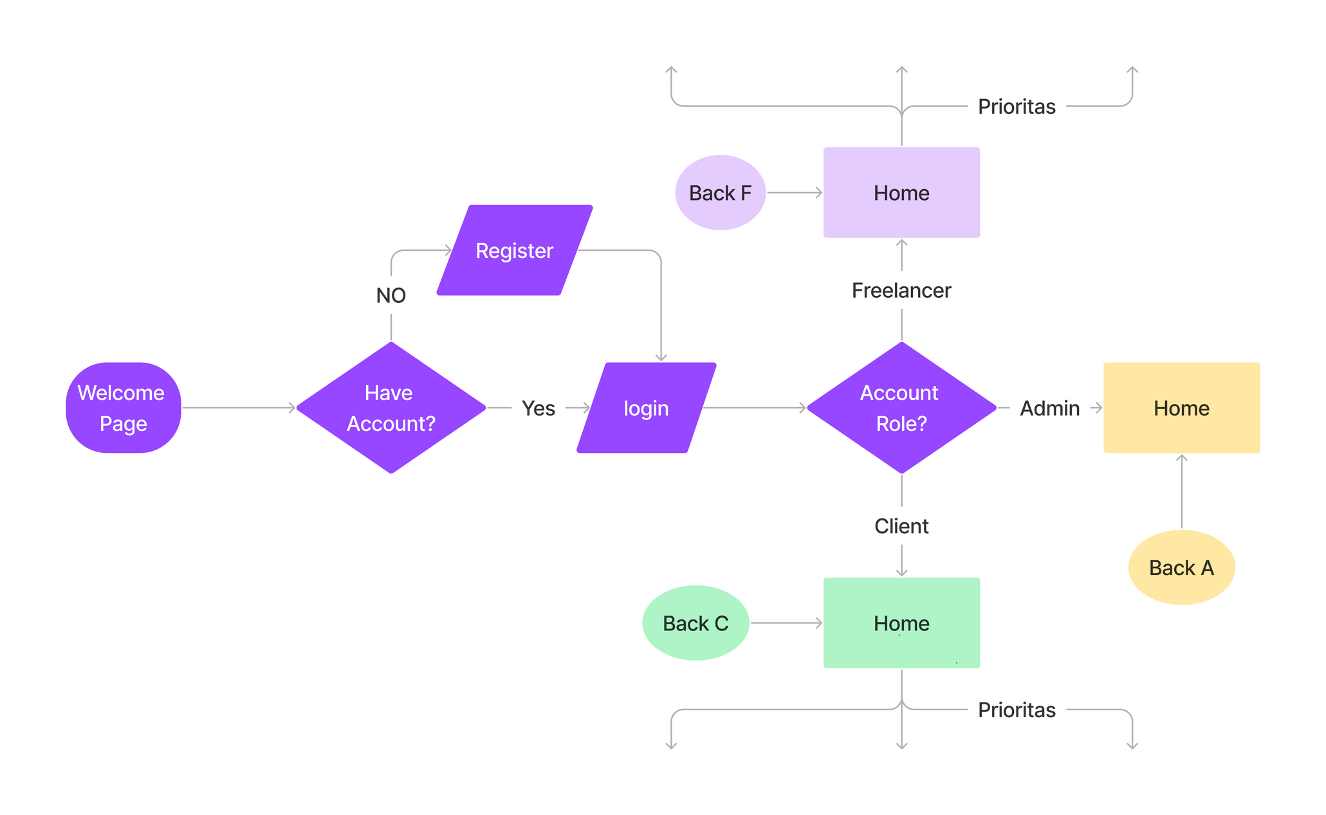
FlowChart (1)
Full Flowchart : s.id/FlowchartLancenesia

Slide 8
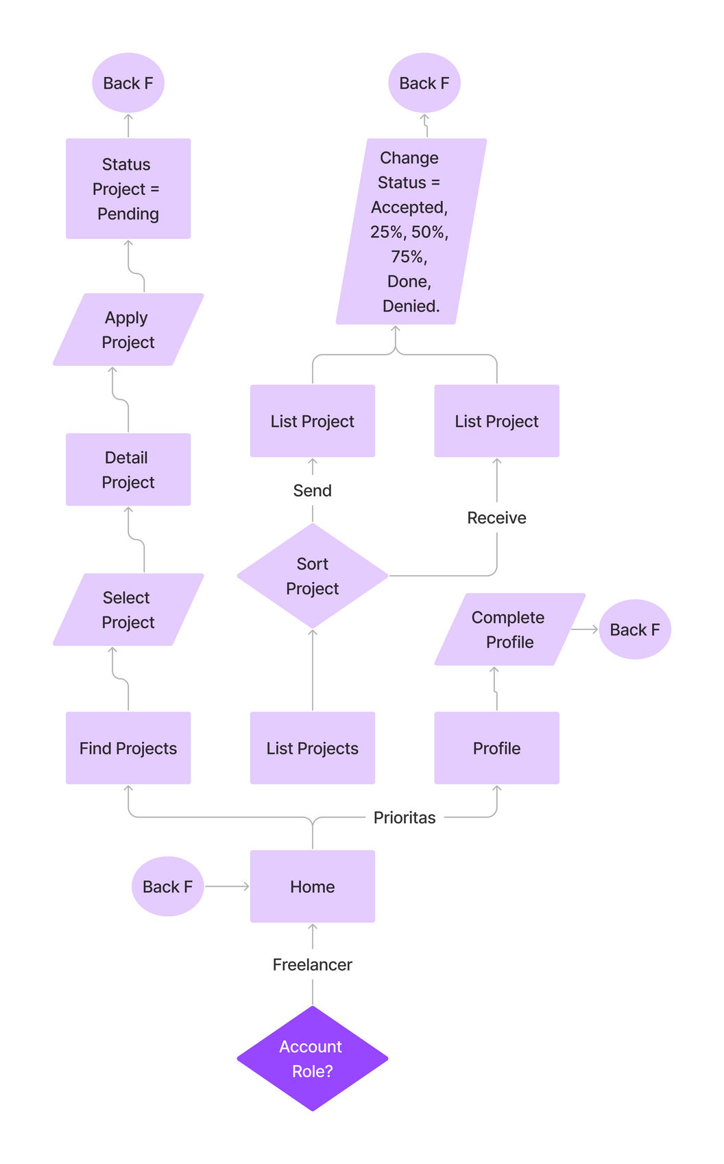
FlowChart (2)
Freelancer
Full Flowchart : s.id/FlowchartLancenesia

Slide 9
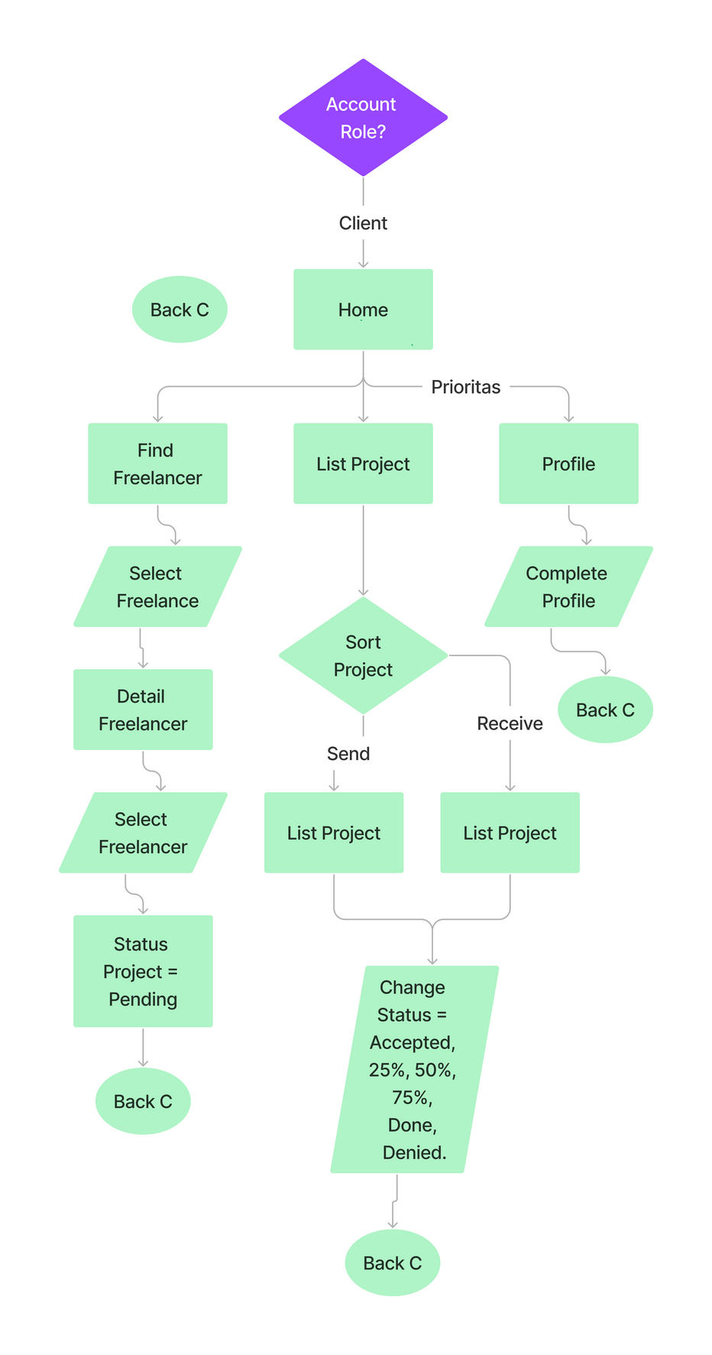
FlowChart (3)
Client
Full Flowchart : s.id/FlowchartLancenesia

Slide 10
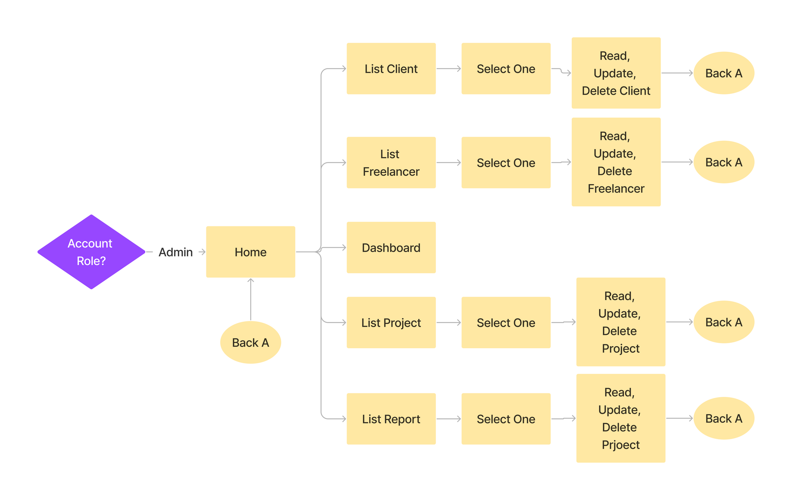
FlowChart (4)
Admin
Full Flowchart : s.id/FlowchartLancenesia

Slide 11
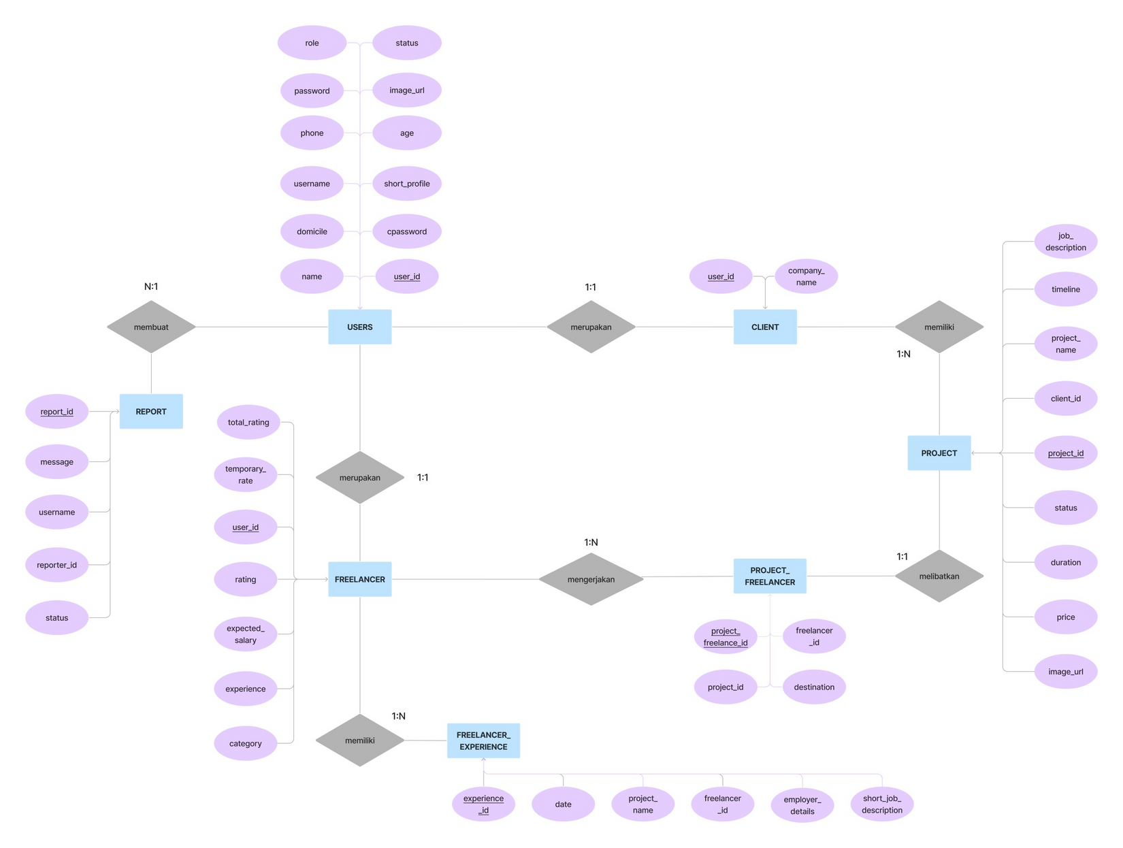
ERD

Slide 12
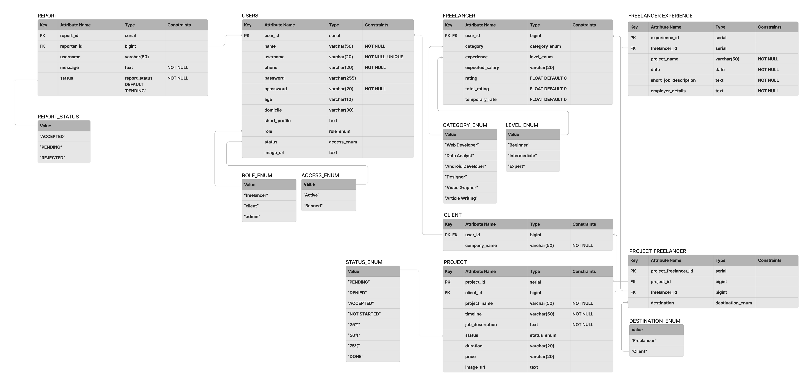
UML

Slide 13
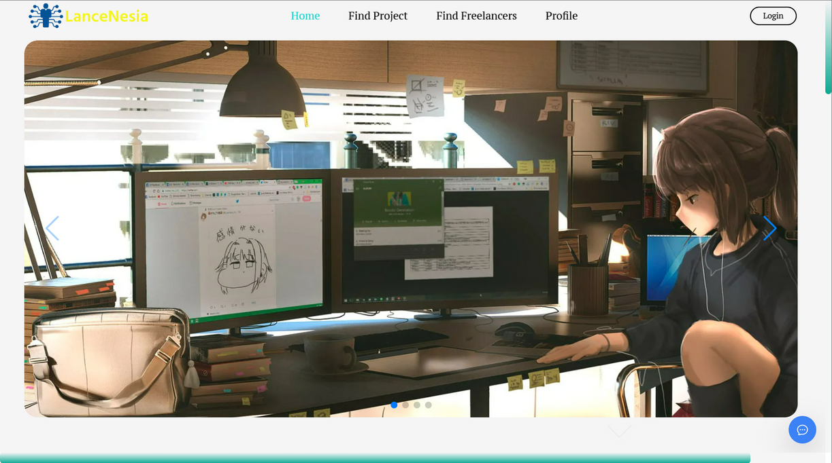
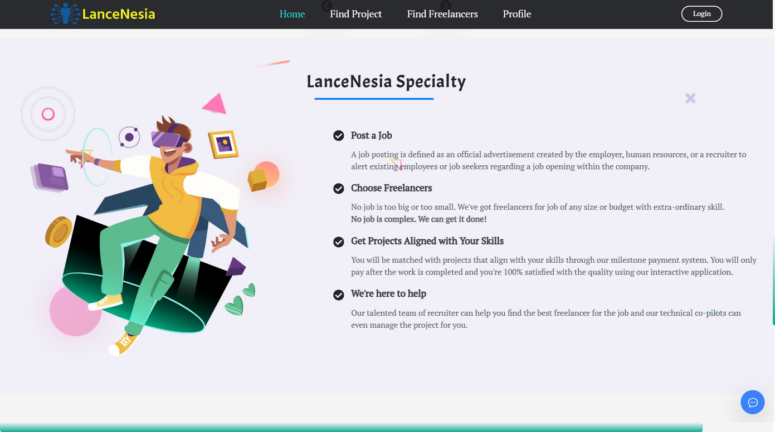
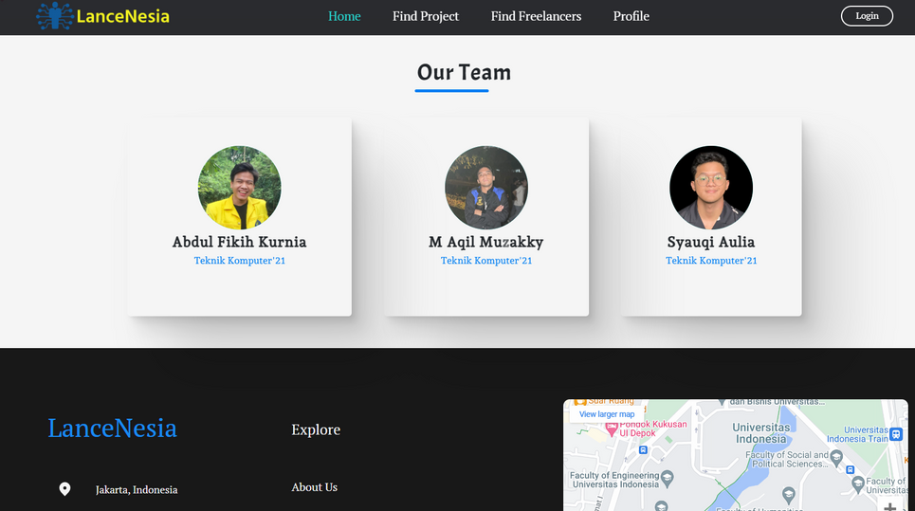
Landing Page LanceNesia

Slide 14
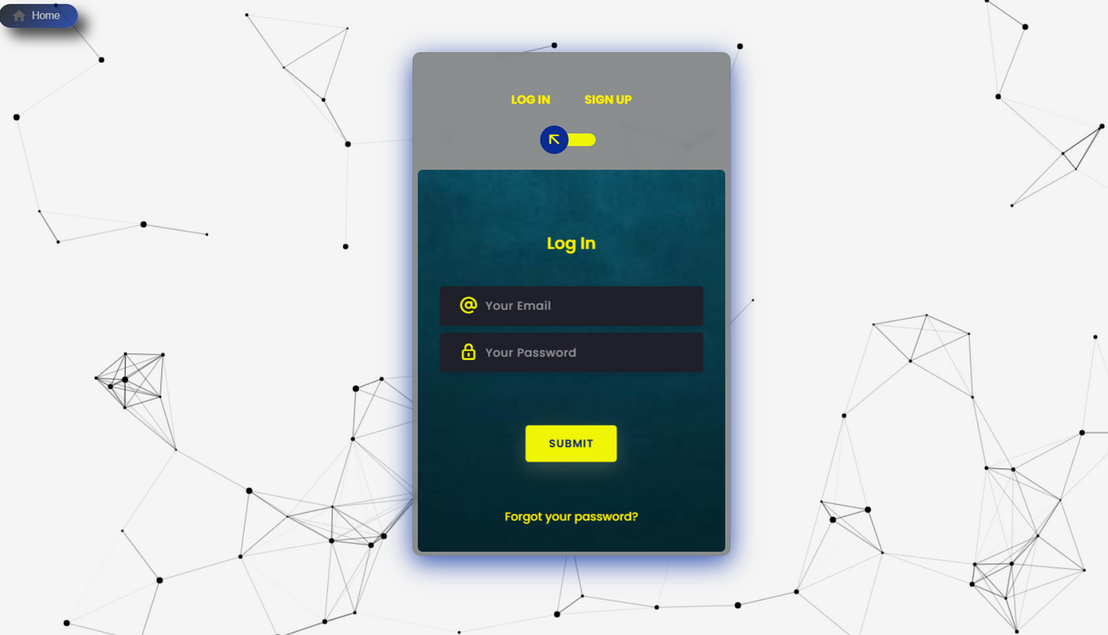
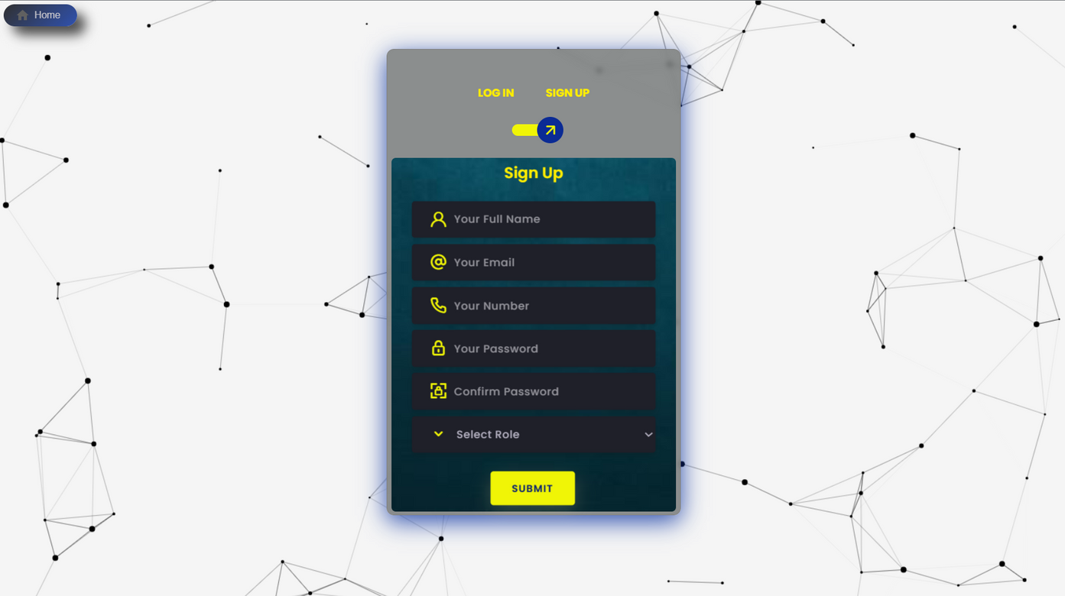
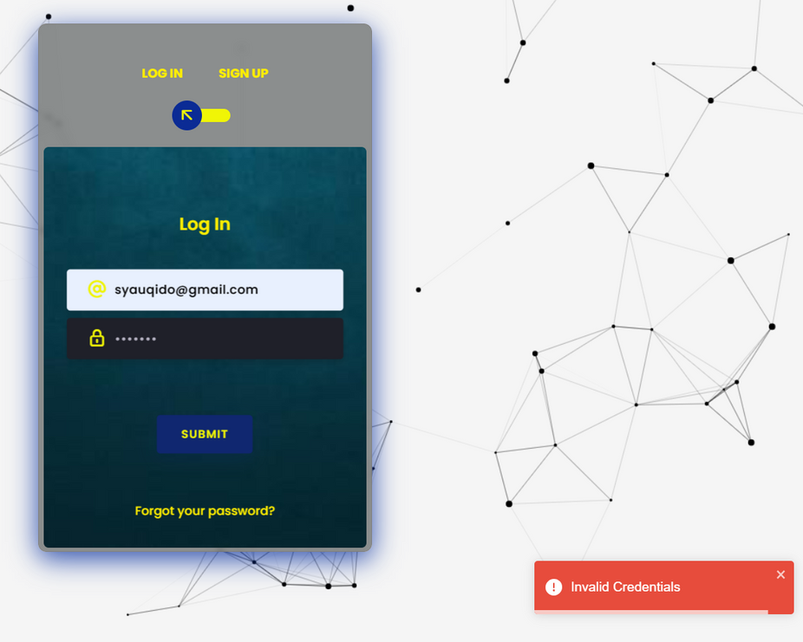
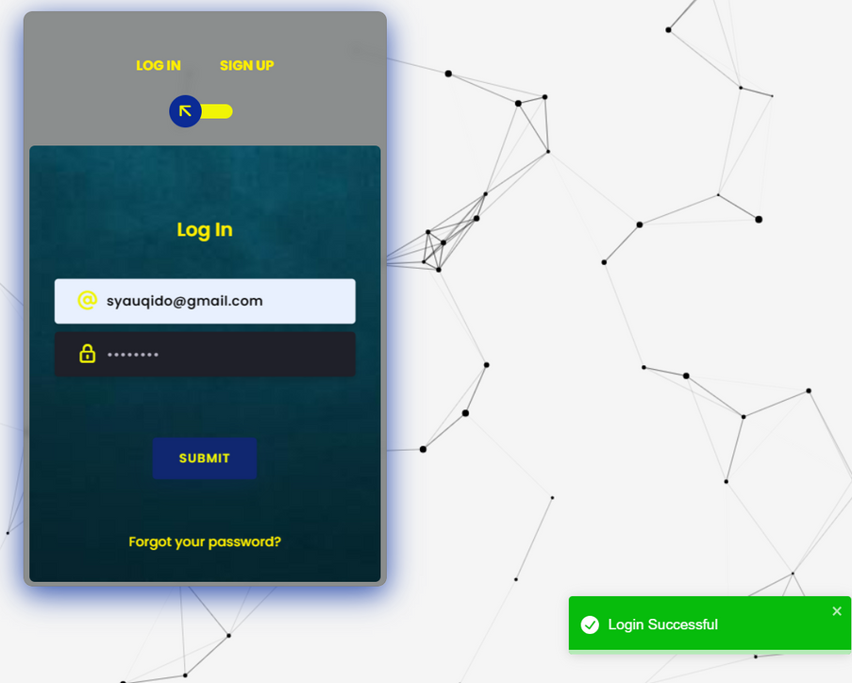
Login & Register
Pages

Slide 15
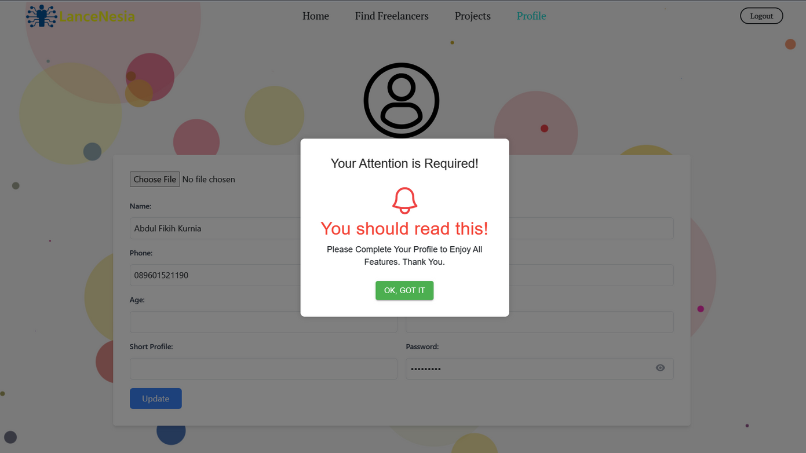
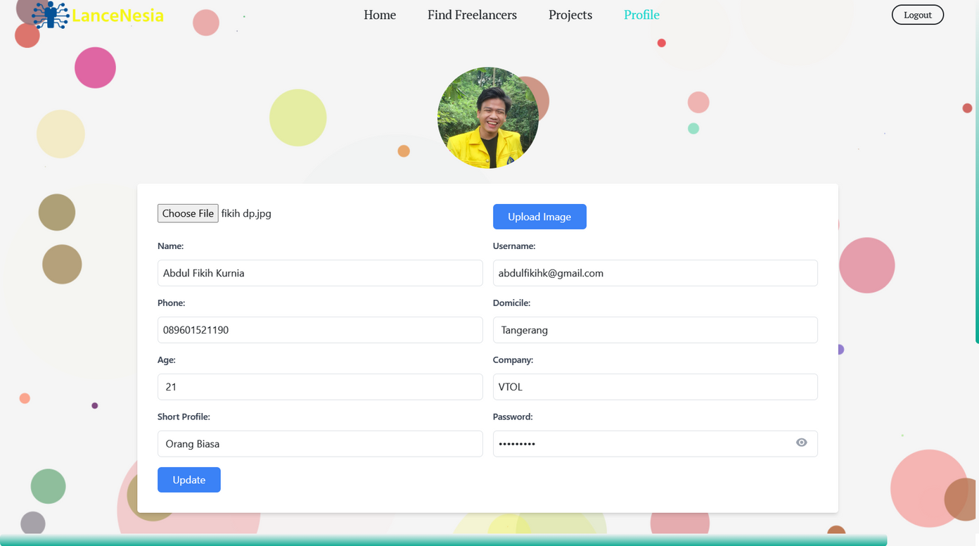
Profile Page

Slide 16
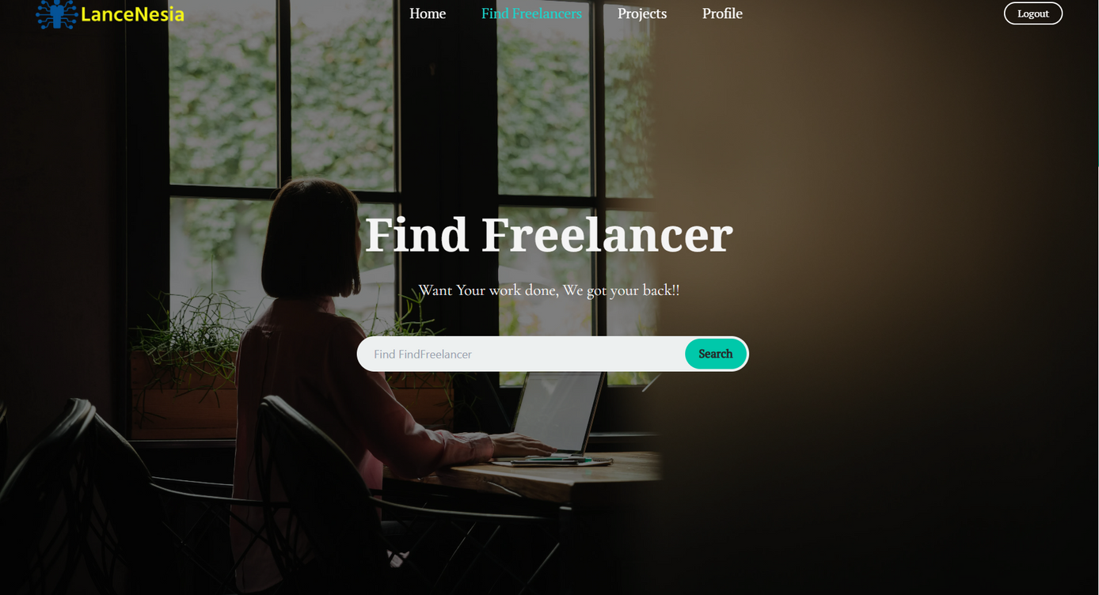
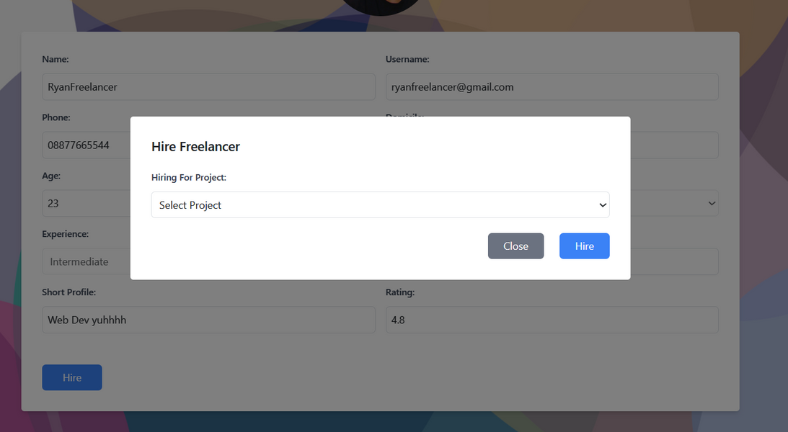
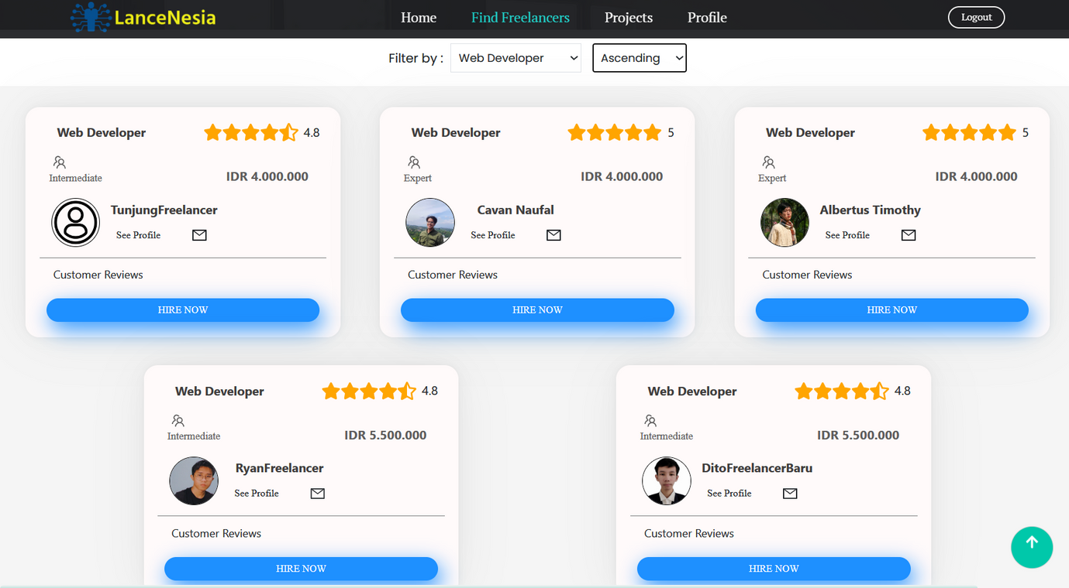
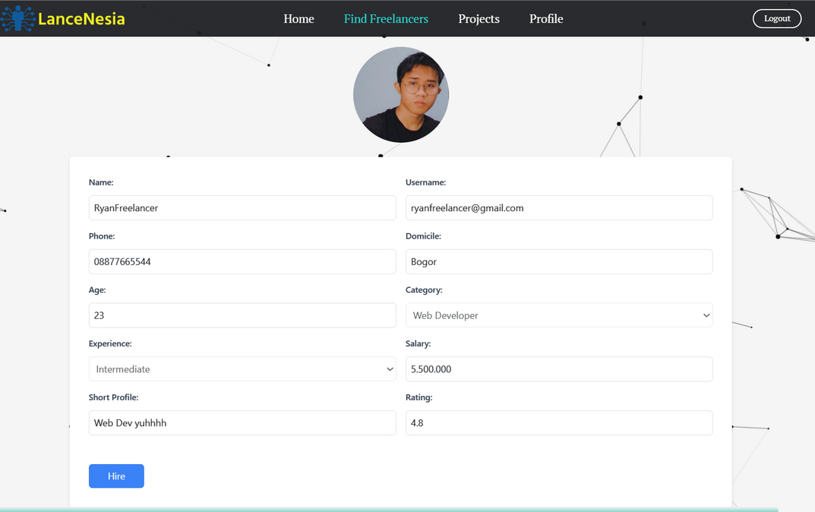
Find Freelancer

Slide 17
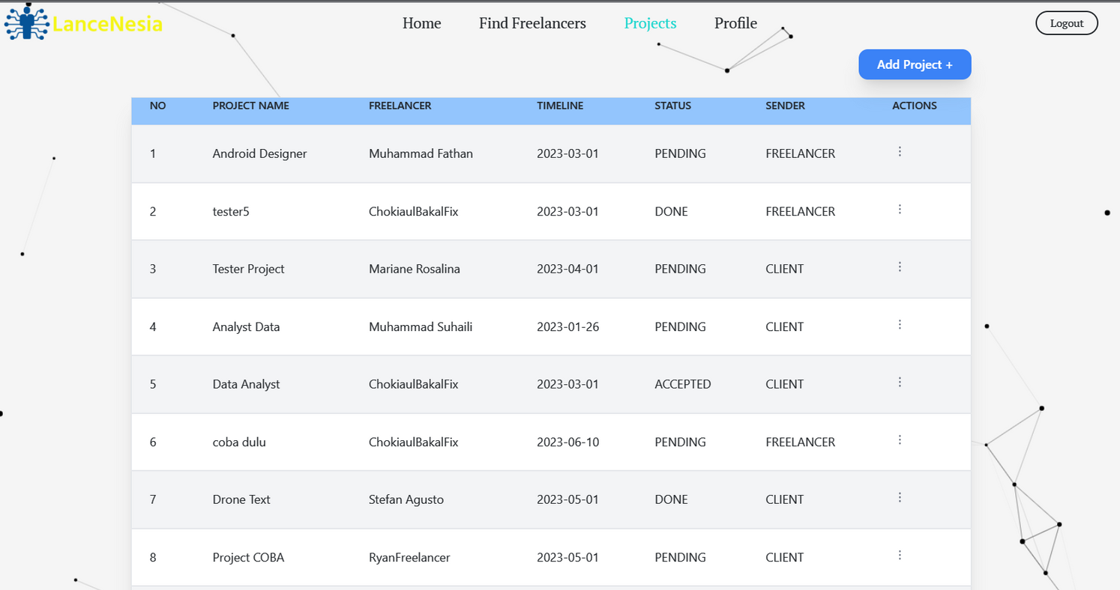
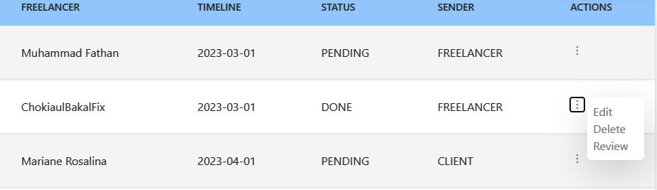
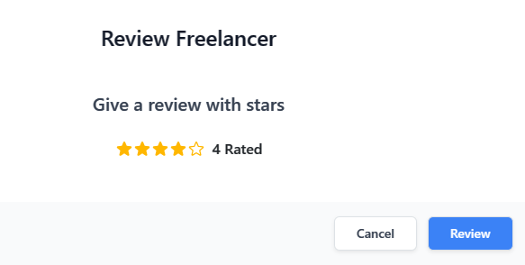
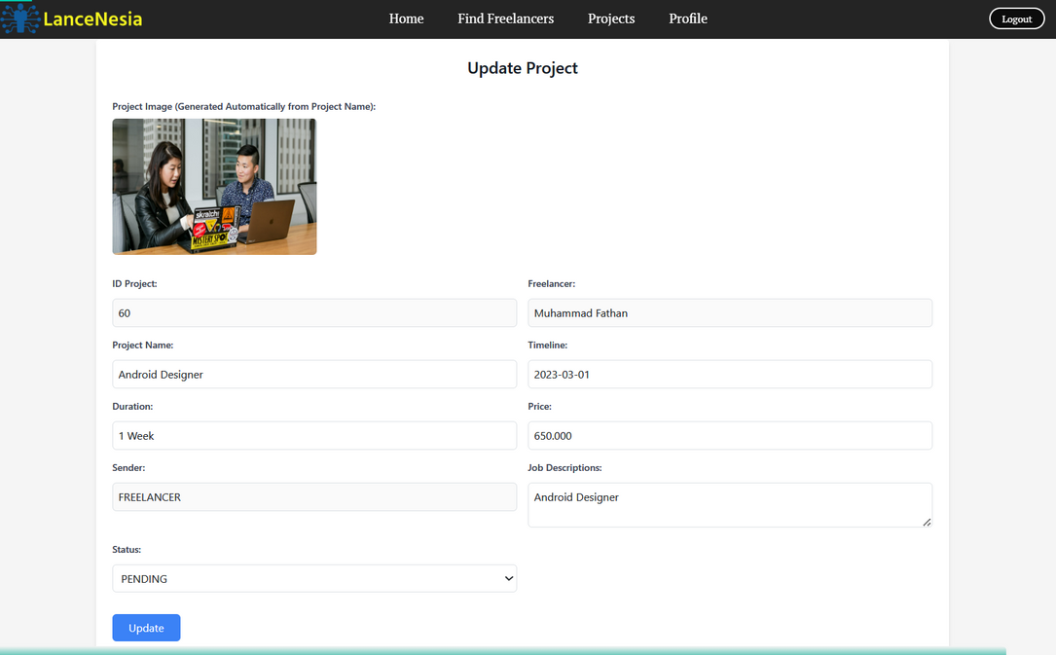
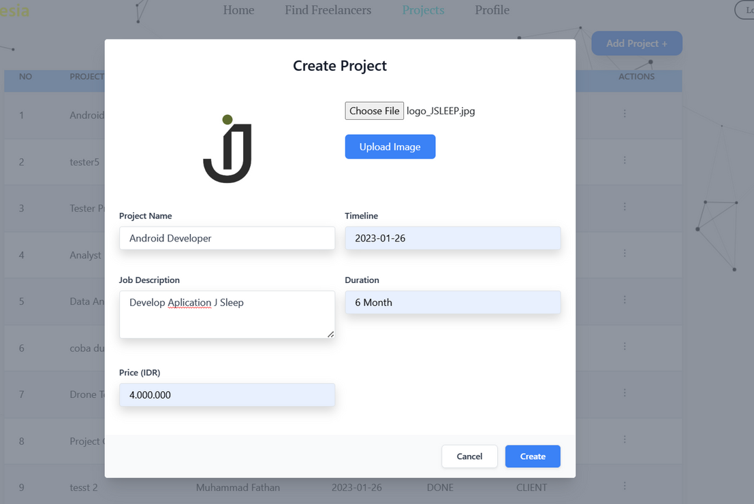
List Project
(Client)

Slide 18
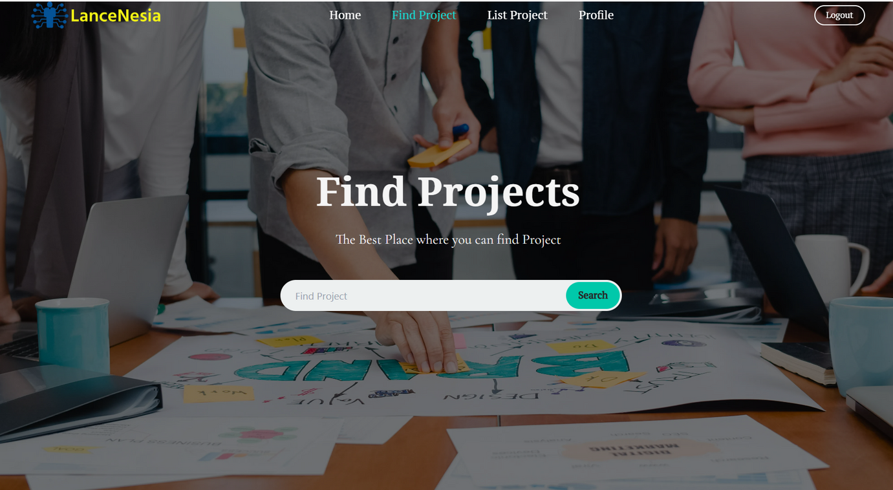
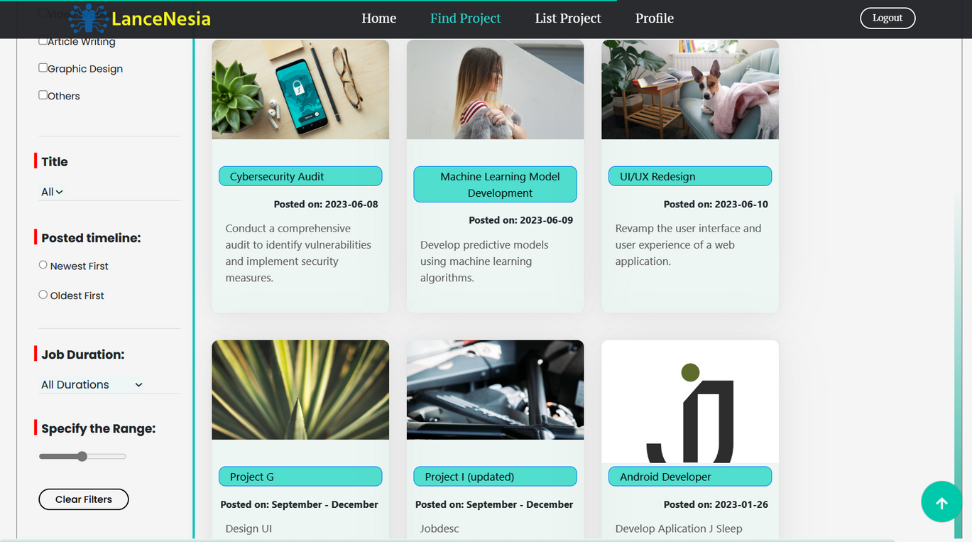
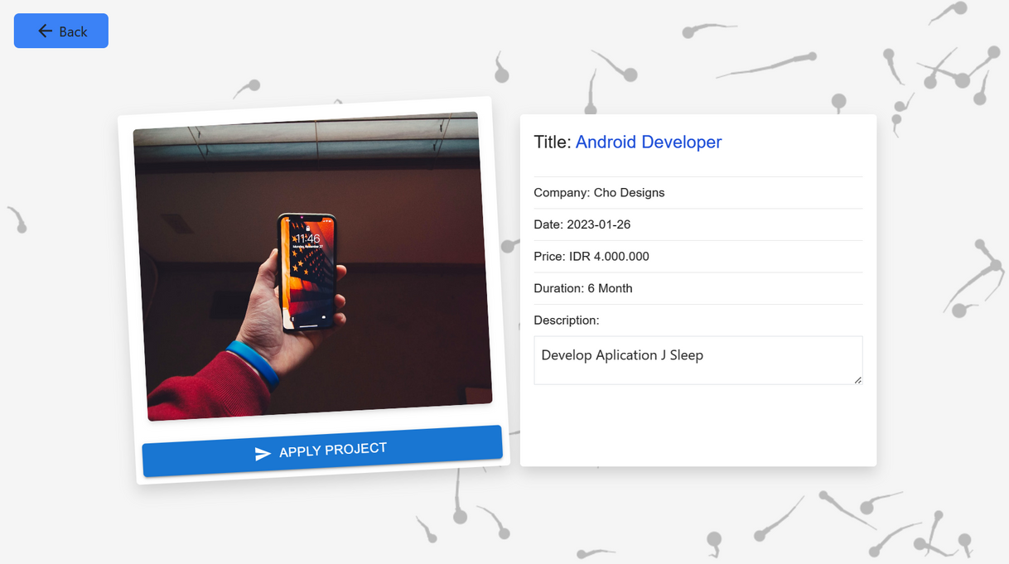
Find Project

Slide 19
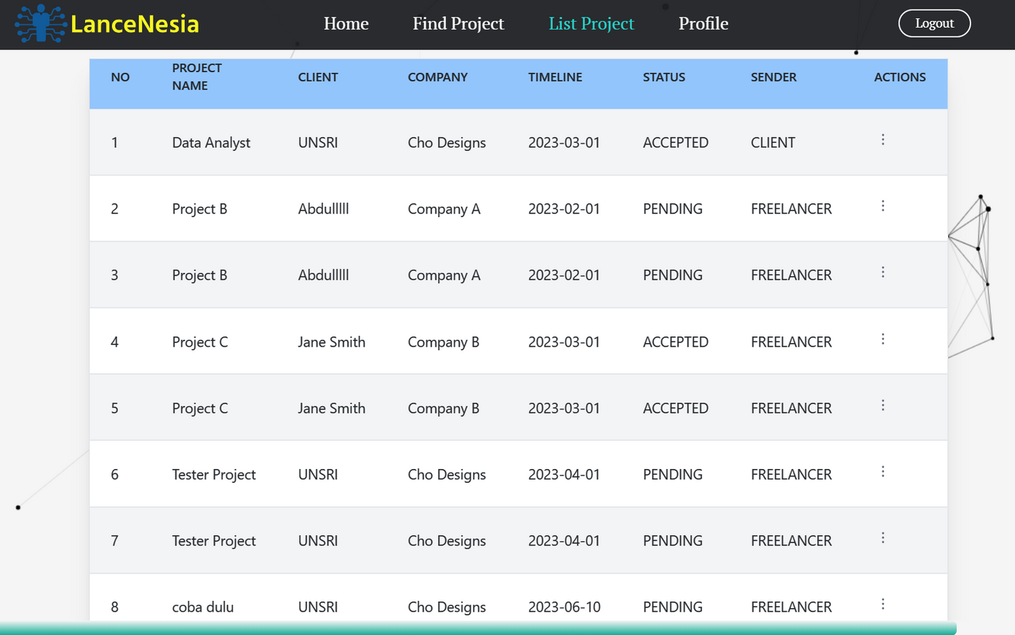
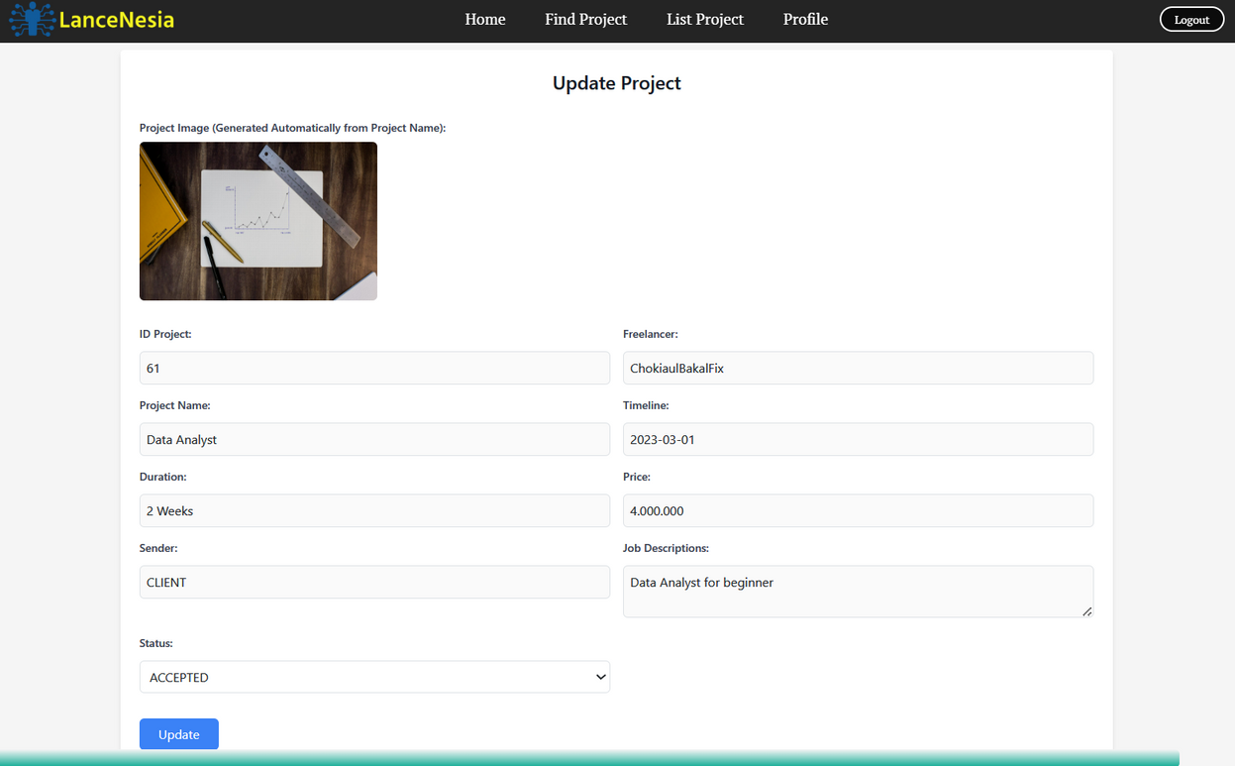
List Project (Freelance)

Slide 20
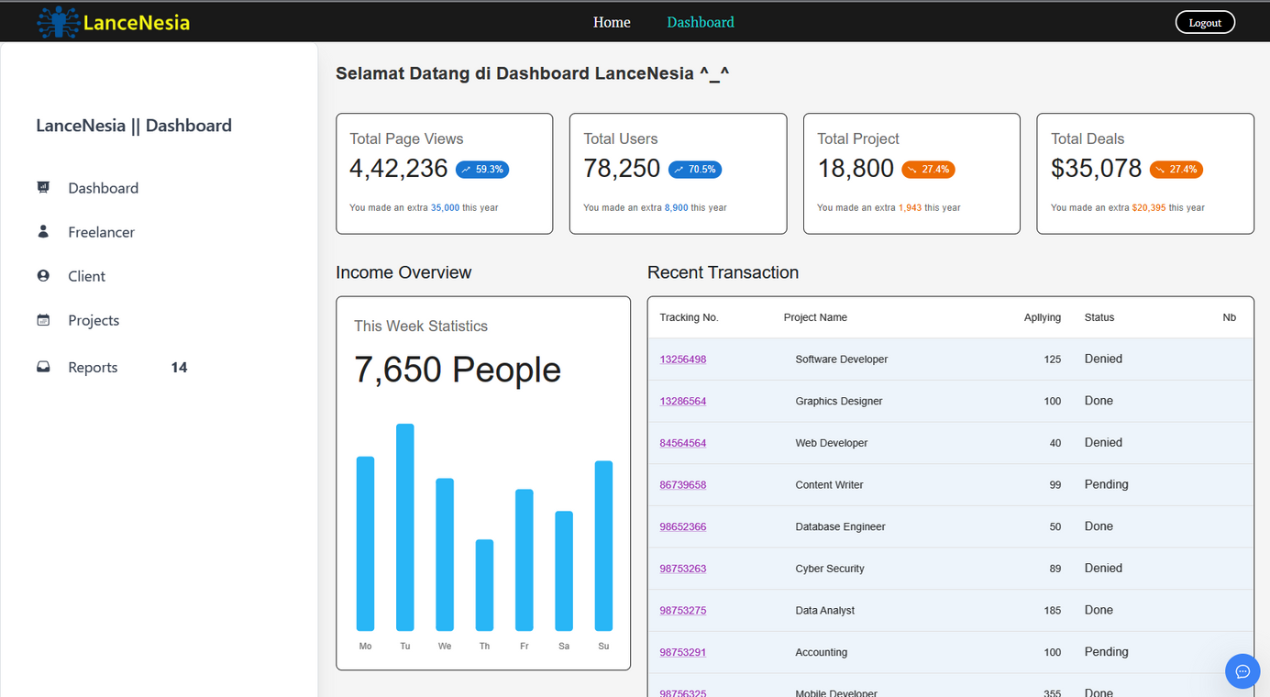
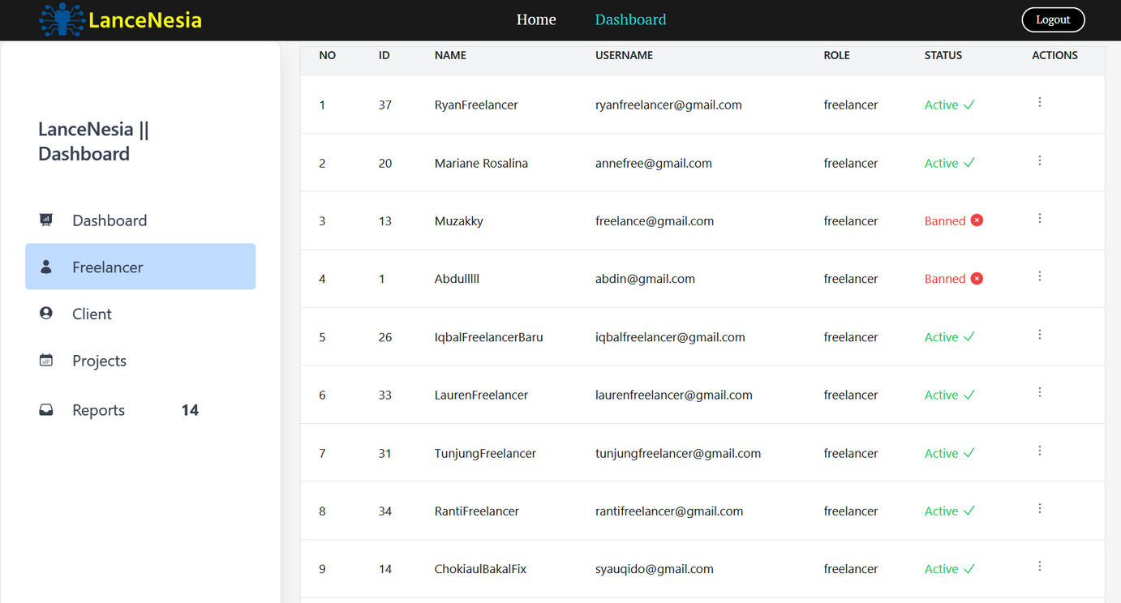
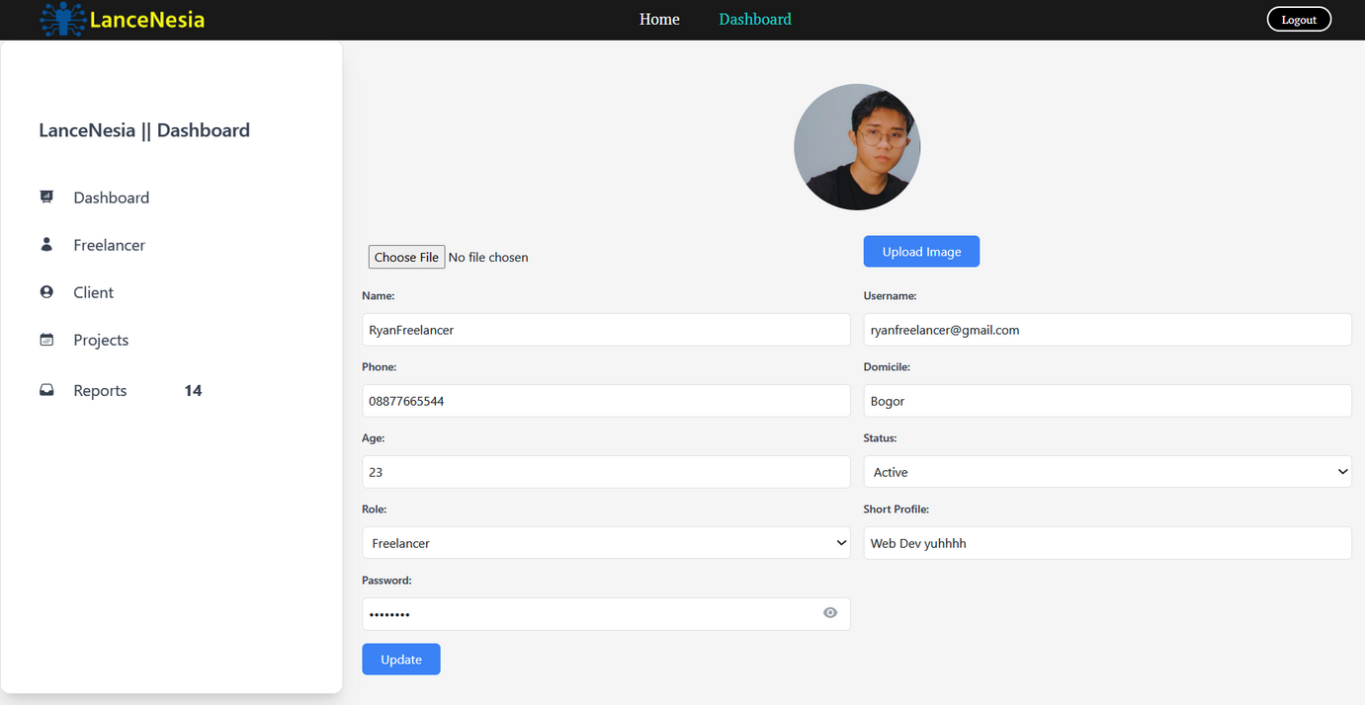
Dashboard (Admin)
CRUD ALL

Slide 21
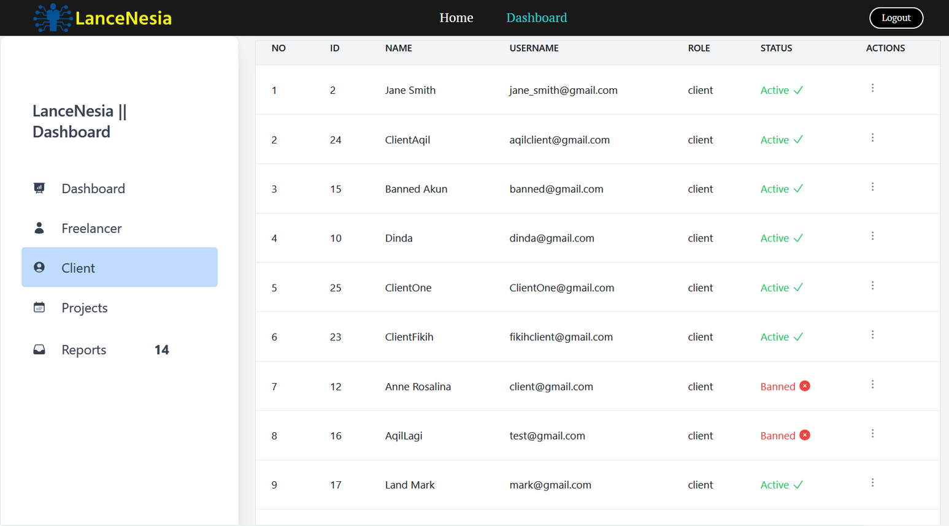
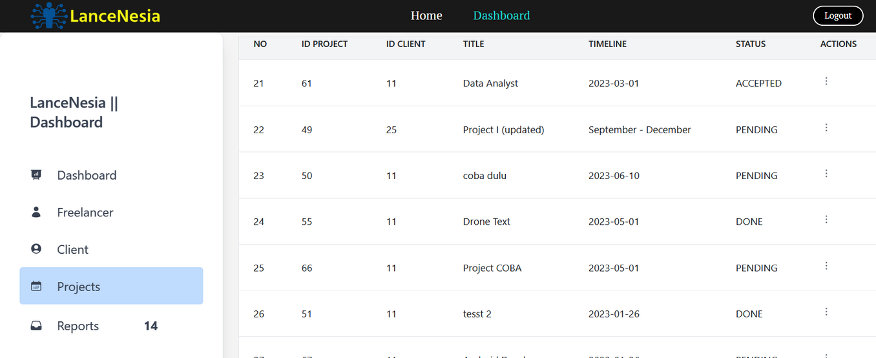
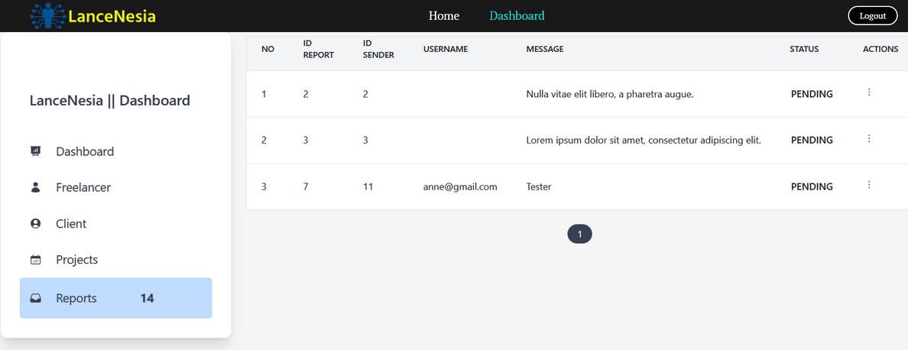
Dashboard (Admin)
CRUD ALL

Slide 22
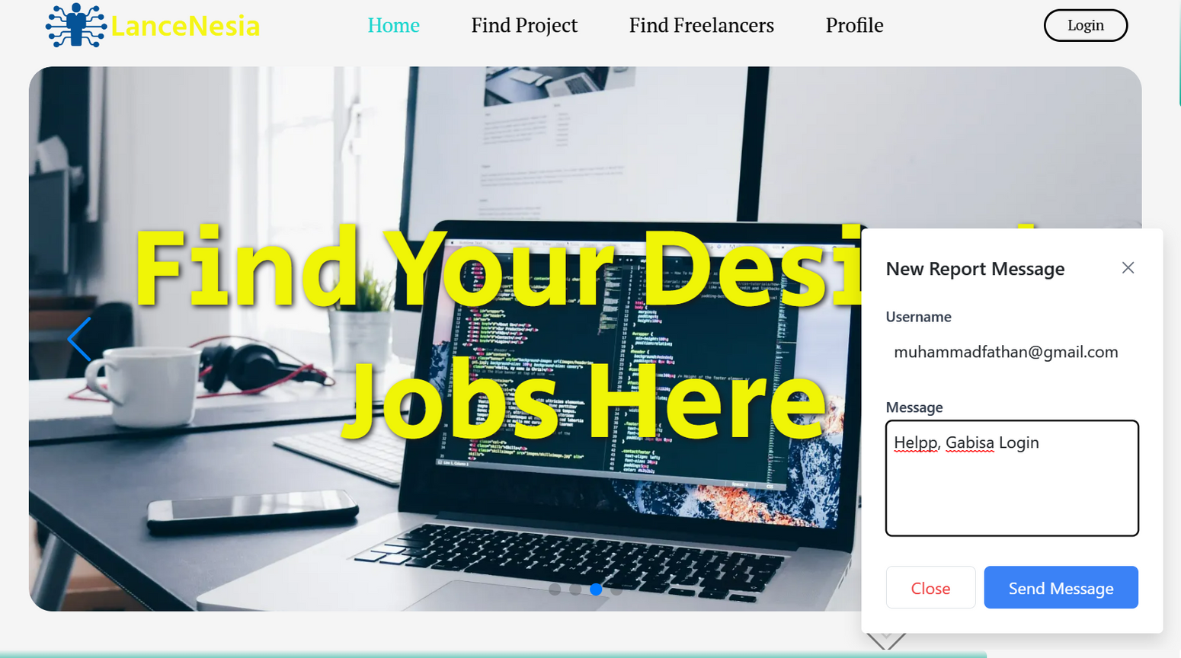
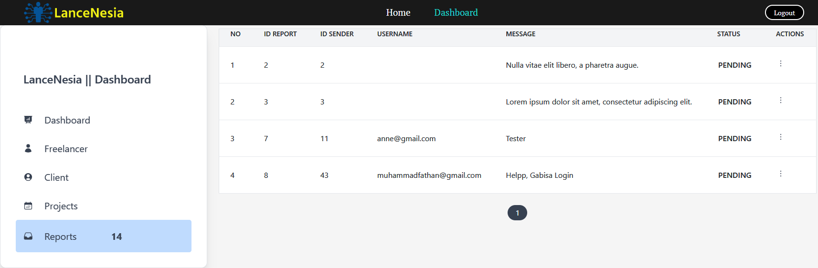
Fitur Report
HelpDesk

Slide 23
TERIMA KASIH

